Slide 1


PHÒNG GIÁO DỤC VÀ ĐÀO TẠO QUẬN LONG BIÊN
TRƯỜNG TIỂU HỌC ĐOÀN KẾT
CHÀO MỪNG CÁC EM ĐẾN VỚI TIẾT HỌC
GV: Nguyễn Thị Thu Hường

Slide 2








BAND NHẠC GẤU CON

Slide 3




100 - 66 =
33
34
43
44

Slide 4



100 – 25 =
75
65
55
85

Slide 5


85 – 19 =
56
67
76
66

Slide 6
54 – 9 =
54
45
55
44

Slide 7
100 – 7 =
97
95
93
94

Slide 8

LUYỆN TẬP
(Tiếp theo)

Slide 9

Thứ hai ngày 29 tháng 11 năm 2021
Toán
Luyện tập (tiếp theo – t2)

Slide 10

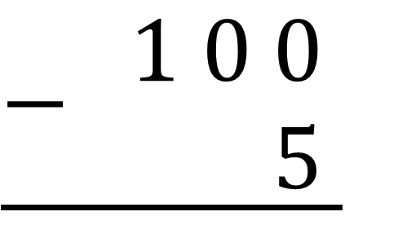


4
a) Đặt tính rồi tính (theo mẫu) :
Vậy 100 – 5 = 95
Tính: 100 – 5 = ?
0 không trừ được cho 5, lấy 10 trừ 5 bằng 5, viết 5, nhớ 1
$$\underline{− \begin{aligned}1 0 0 \\ 5 \end{aligned}}$$
Lấy 10 trừ 1 bằng 9, viết 9
$$9$$
$$5$$

Slide 11

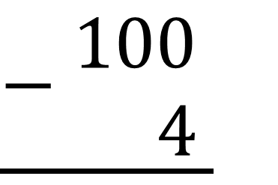
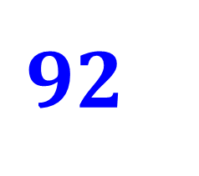
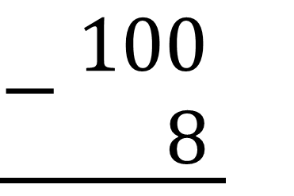
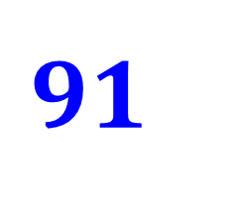
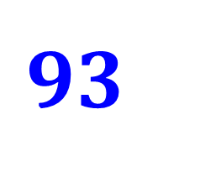
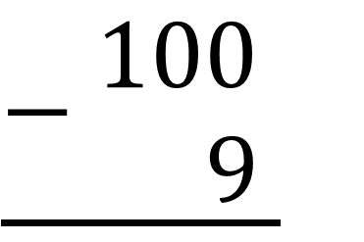
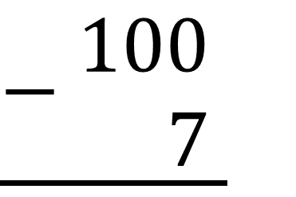
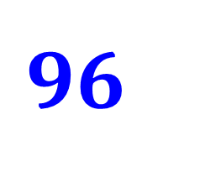
100 – 7
100 – 8
100 – 4
100 - 9
$$\underline{−\begin{aligned} 100 \\ 7\end{aligned}}$$
$$\underline{−\begin{aligned} 100 \\ 8\end{aligned}}$$
$$\underline{−\begin{aligned} 100 \\ 4\end{aligned}}$$
$$\underline{−\begin{aligned} 100 \\ 9\end{aligned}}$$
$$93$$
$$92$$
$$96$$
$$91$$

Slide 12

4
b) Tính nhẩm:
100 – 1
100 – 3
100 – 6
100 – 2
= 99
= 94
= 97
= 98
100 – 0
100 – 100
= 100
= 0

Slide 13


Tìm lỗi sai trong mỗi phép tính sau rồi sửa lại cho đúng:
5
100
– 6
40
100
– 38
72
98
– 36
52
6
94
62
62

Slide 14

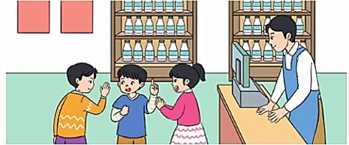
5
Buổi sáng cửa hàng bán được 100 chai sữa, buổi chiều cửa hàng bán ít hơn buổi sáng 9 chai. Hỏi buổi chiều cửa hàng bán được bao nhiêu chai sữa
Bài toán cho biết những gì ?
Bài giải
Buổi sáng bán được: 100 chai sữa
Buổi chiều bán được ít hơn buổi sáng 9 chai
Buổi chiều bán được: chai sữa
Buổi chiều cửa hàng bán được số chai sữa là:
?
100 – 9
= 91 (chai)
Đáp số: 91 chai sữa

Slide 15

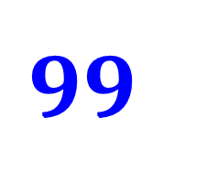
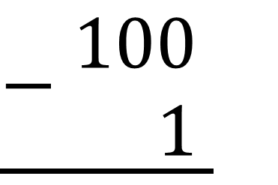
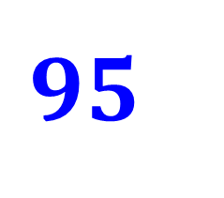
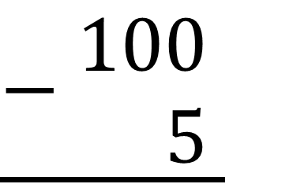
Củng cố
$$\underline{−\begin{aligned} 100 \\ 5\end{aligned}}$$
$$\underline{−\begin{aligned} 100 \\ 1\end{aligned}}$$
$$95$$
$$99$$

Slide 16

Dặn dò

Slide 17




THANK YOU
Tạm biệt và hẹn gặp lại

